Slide 1



PROYECTO MINIFIT
INGENIERÍA EN INFORMÁTICA
Integrantes: Dyland Martinez Cisternas
Polet Adasme Peñailillo
Fernanda Barra Reyes
Sección: Capstone-007v
Docente: Fernando Herrera Francesconi

Slide 2


ÍNDICE
RIESGOS ANTERIORES
PROGRESO ANTERIOR
RIESGOS PRESENTADOS
MITIGACION
IMPACTO REAL
PROXIMOS COMPROMISOS

Slide 3

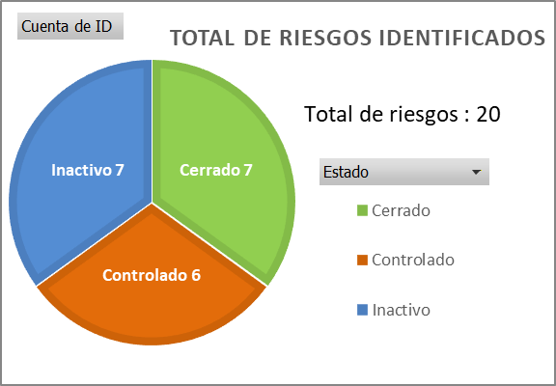
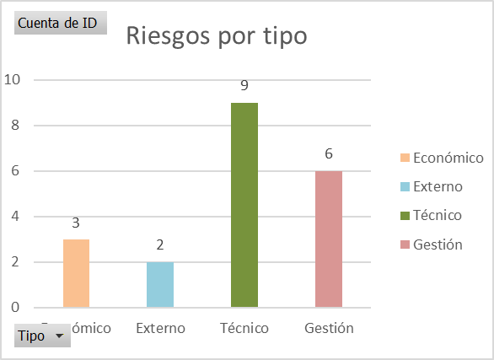
RIESGOS MINIFIT
SPRINT 2 SEMANA 4

Slide 4

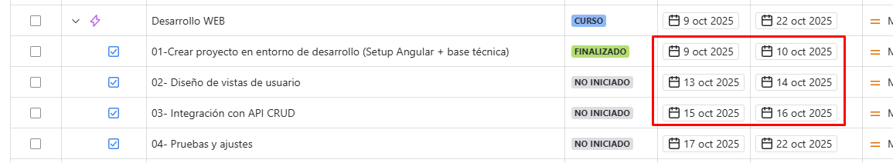



COMPROMISOS SPRINT 2 SEMANA 4
Fernanda Barra
Polet Adasme
DESARROLLO -WEB
Diseño vistas de usuario
Integración con API CRUD

Slide 5
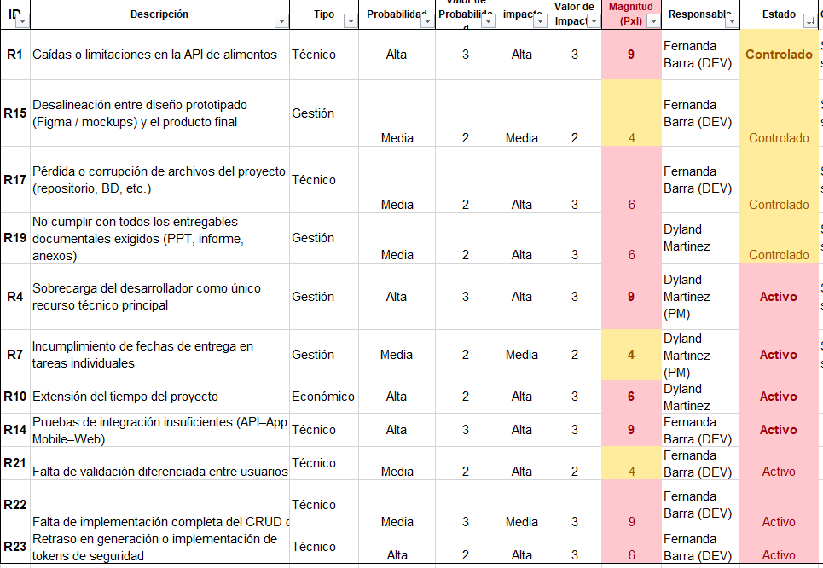
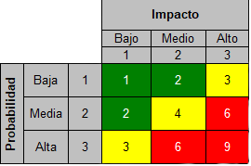
RIESGOS PRESENTADOS
Se mantiene el seguimiento semanal
Se activan nuevos riesgos

Slide 6
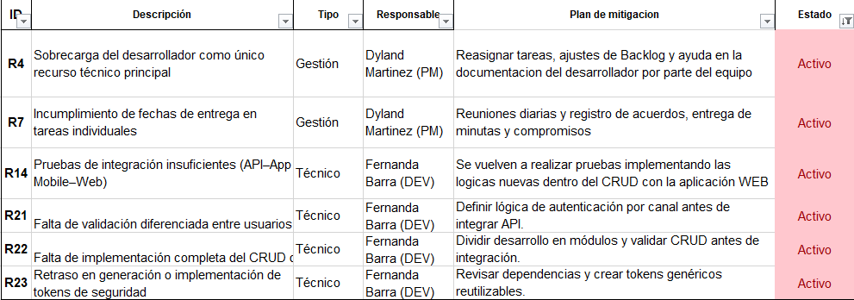
PLAN DE MITIGACION

Slide 7
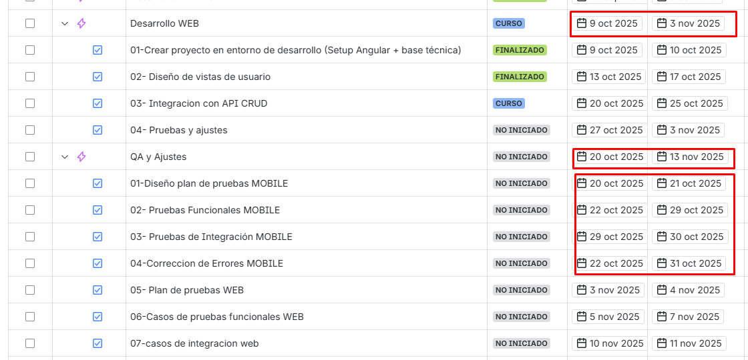
IMPACTO PROYECTO MINIFIT
Antes:
Desarrollo web 9-10 hasta 22-10
Después:
Desarrollo web 9-10 hasta 03-11
QA en paralelo desde 20-10 al 13-11
Inicio de QA MOBILE

Slide 8
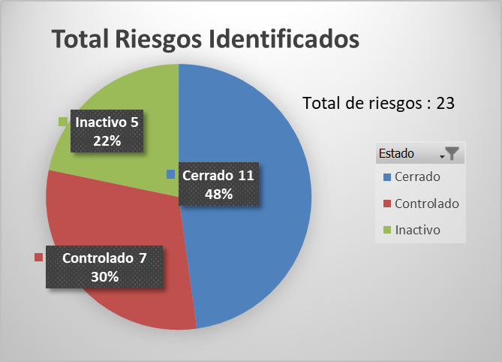

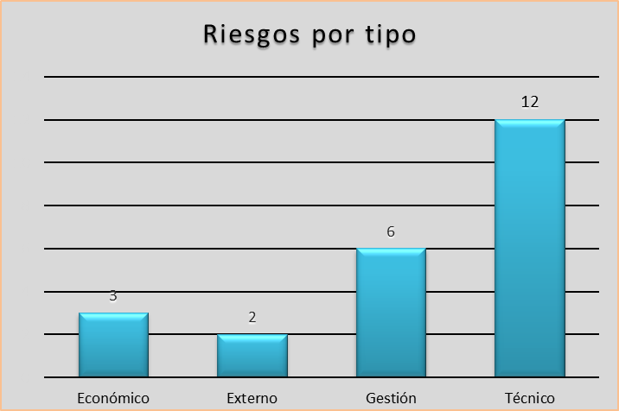
ANTES Y DESPUES DE RIESGOS

Slide 9


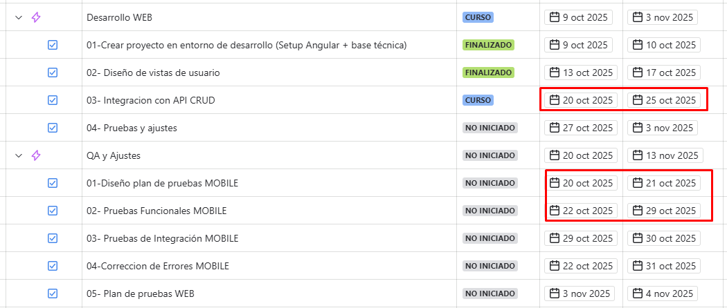
PROXIMOS COMPROMISOS

Slide 10
PROYECTO MINIFIT
INGENIERÍA EN INFORMÁTICA
Jira-MiniFit

